Slide 1
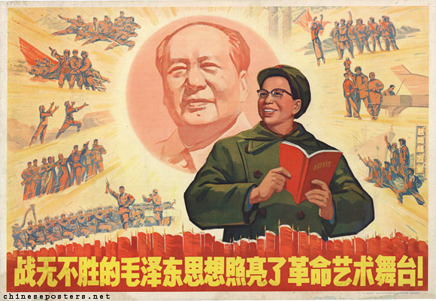
Průvodce Čínou 21. století
„Neporazitelné myšlení Moa Zedonga ozařuje jeviště revolučního umění “
Zhejiang Workers-Peasants-Soldiers Fine Arts Academy collective work, 1996

Slide 2
1978: Oficiální zahájení reforem, moc přebírá Deng Xiaoping
1976: Mao Zedong umírá, zatčení Jiang Qing, moc přebírá Hua Guofeng
1972: Nixon navštěvuje Peking, incident Lin Biaa
1969-78: Mládí na venkov
1966-76: „Desetiletí Kulturní revoluce"
1966-69: Velká proletářská kulturní revoluce
1962: zánik komun, kolektivní produkce
1959-61: Hladomor (18 – 33 miliónů obětí)
1958: Velký skok vpřed, vznik lidových komun
1957: Proti-pravičácká kampaň
1956: privatizace průmyslu, kampaň „Sta květů“
1954-56: kolektivizace zemědělství
1947-52: pozemková reforma
1949: založení Čínské lidové republiky
1949: Guomindang poražen, útěk na Taiwan
1945-49: občanská válka mezi Guomindangem a Komunistickou stranou
1937-45: Jednotná fronta KS Číny a GMD
1937-45: Japonská okupace Číny, 2. světová válka (10 – 20 miliónů mrtvých)
1937: Japonsko útočí na severní Čínu, Nanjingský masakr (40,000–200,000 mrtvých)

Slide 3
1936-48: Yan‘an (provincie Shanxi) revolučním sídlem komunistů
1935-36: Dlouhý pochod
1931: Japonsko obsazuje Mandžusko, zakládá stát Mandžukuo
1927: Komunisté poraženi , odcházejí na venkov (Jiangxi)
1927: GMD sjednocuje Čínu; hlavní město Nanjing
1921: Založení KS Číny (1922-27 součástí GMD)
1919: Demonstrace 4. května
1916-27: období warlordů
1912-1916: Presidency of Yuan Shikai
1912: prezidentem jmenován Sunjatsen, vznik Čínské národní strany (GMD)
1911: Xinhaiská revoluce, konec císařství
1905: zrušení systému (císařských) úřednických zkoušek
1900: Boxerské povstání proti cizím vlivům a retribucím
1895: Japonsko poráží Čínu a obsazuje Taiwan
1868: Reformy Meidži v Japonsku
1862: Rozšíření pravomocí západních velmocí v otevřených přístavních městech
1861: Císařovna vdova Cixi uchvacuje politickou moc
1850-64: Taipingské povstání proti Qingům
1840-42, 56-60: Opiové války, Británie si vynucuje na Číně její otevření se světu (mezinár. obchodu)

Slide 4
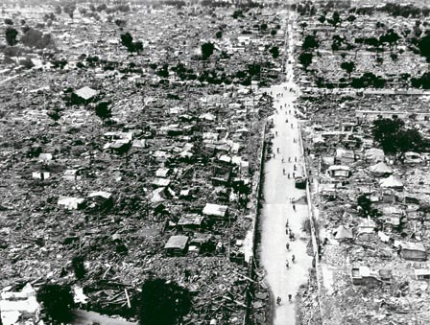
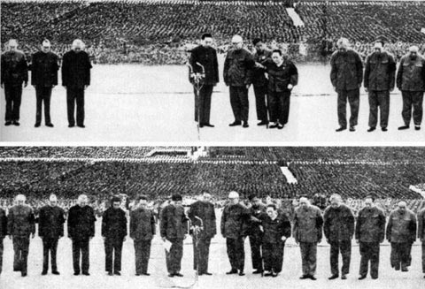
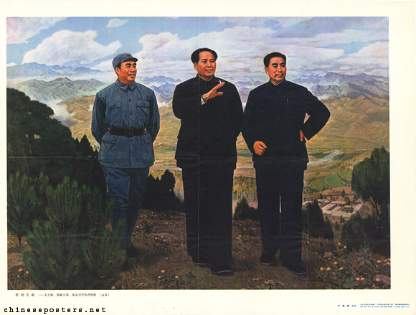
1976 – umírá Mao Zedong, Zhou Enlai a Zhu De, zemětřesení v Tangshanu, zatčení Gangu Čtyř

Slide 5
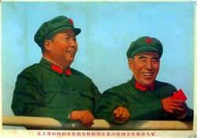
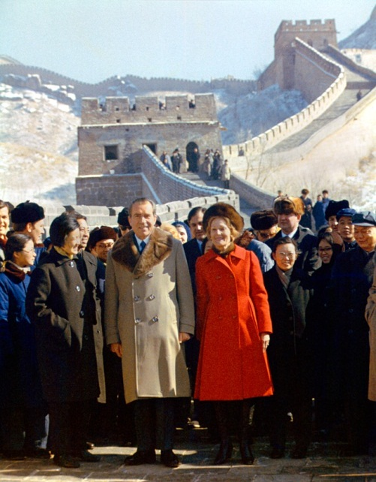
1972 Nixon v Číně, 1971 smrt Lin Biaa

Slide 6
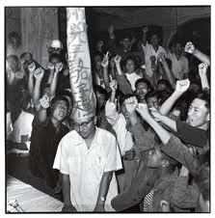
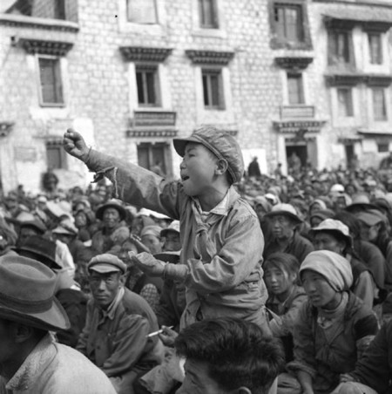
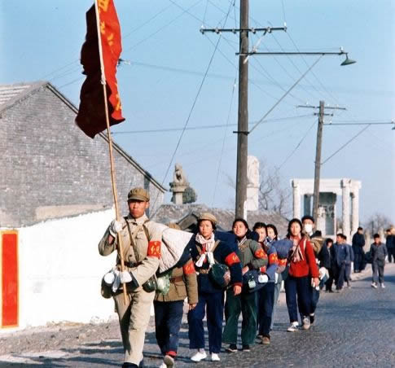
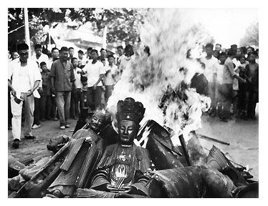
Velká proletářská kulturní revoluce 1966-69(76)

Slide 7
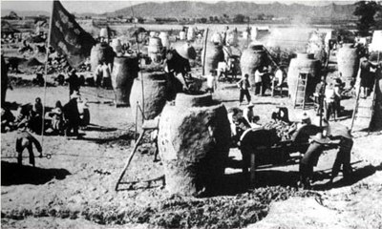
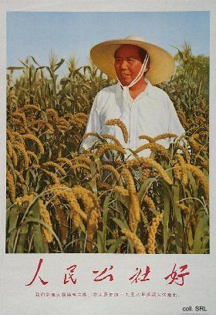
Velký skok vpřed 1958

Slide 8
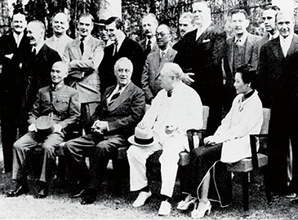
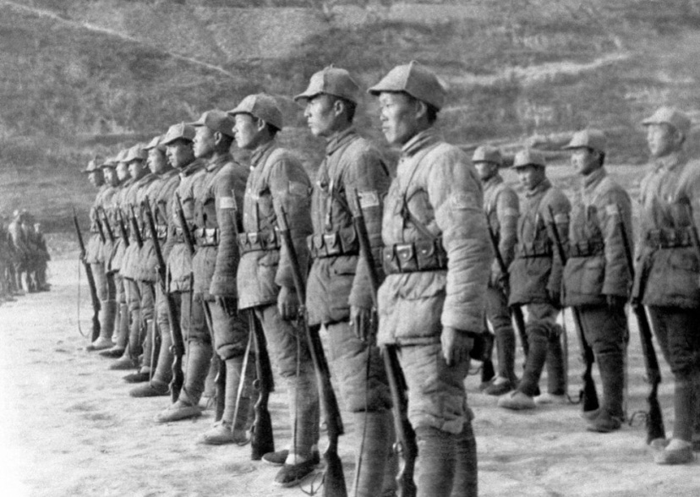
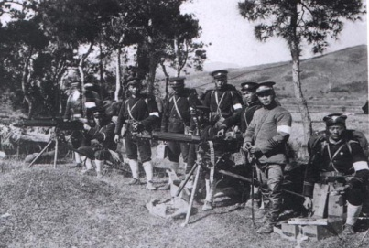
Občanská válka 1945-49

Slide 9
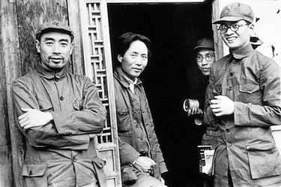
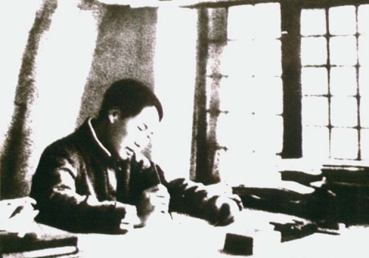
Období japonské okupace 1937-45

Slide 10
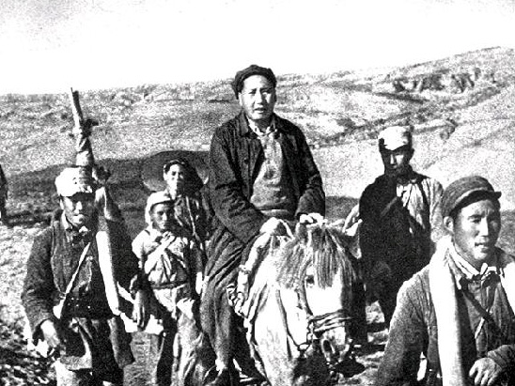
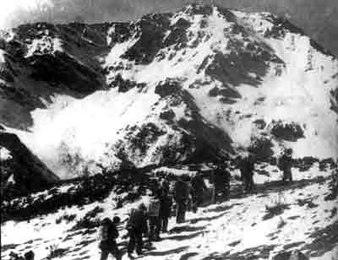
Dlouhý pochod 1934-35
přes 6.000 kilometrů pěšky
z 100.000 vojáků zbylo jen 8.000
z 300.000 členů KS zbylo 40.000

Slide 11
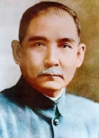
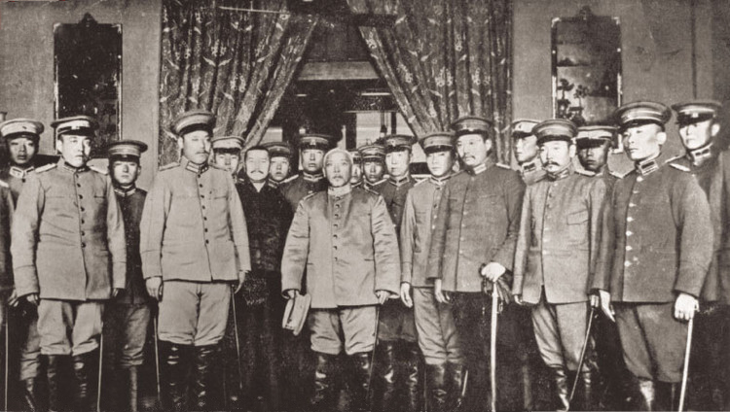
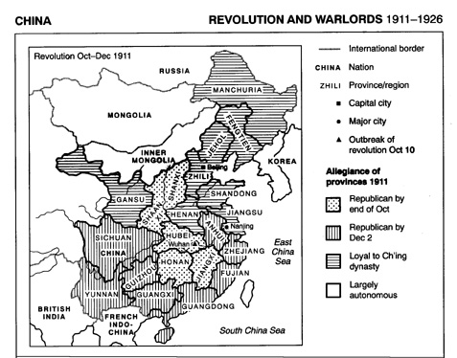
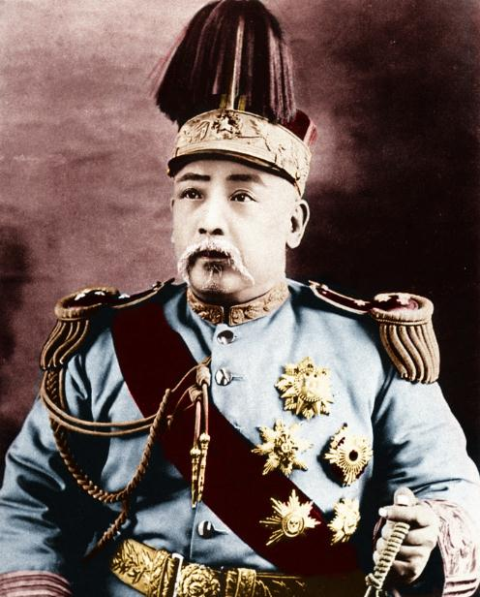
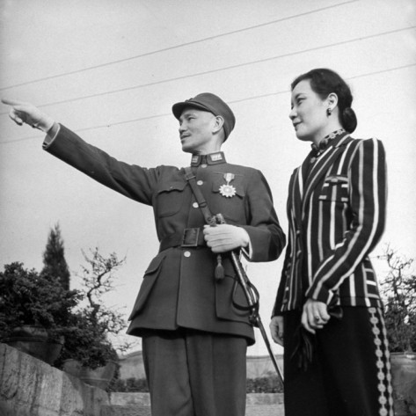
Republikánská Čína 1912-27

Slide 12
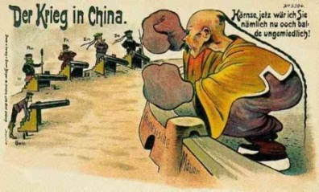
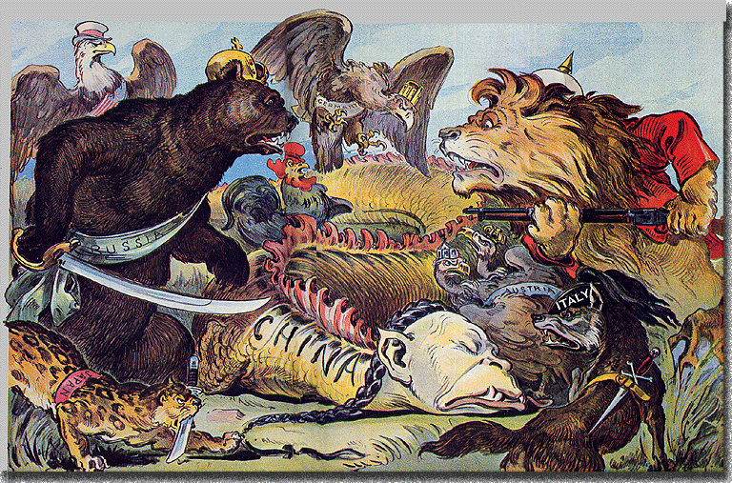
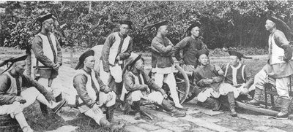
Konec císařství

